Slide 1
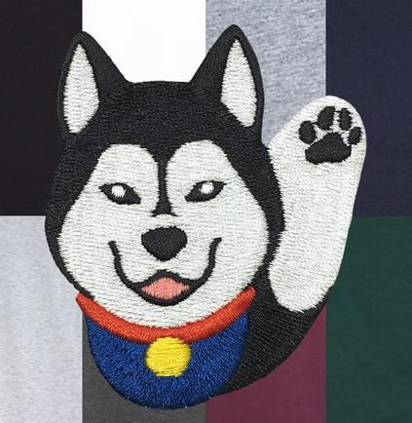
桀犬吠堯 寵物店
組員名單:
1110932011 王庭翊
1110932017 林泓志
1110932022 張凱迪
1110932031 黃雋輔(組長)
1110932034 潘仕敦

Slide 2
網站介紹
裡面有賣各式各樣與「狗狗」相關的商品，像是寵物飼料、玩具等等，我們為了能讓狗狗吃的安心又健康、玩得開心又安全，我們對每項商品的把關必不可少，我們要求的是「安全、品質、衛生」，是我們對消費者的誠信。
我們商店的主旨就是
! 以領養代替購買 !

Slide 3
網站架構-首頁
網站名稱
網站名稱
圖片
連結
連結

Slide 4
網站架構-商品介紹
商品
圖片
文字
文字
文字
文字
文字
文字
商品
圖片
文字
文字
文字
文字
文字
文字
商品
圖片
文字
文字
文字
文字
文字
文字
連結

Slide 5
網站架構-商店主旨
圖片
圖片
圖片
主旨
文字
連結

Slide 6
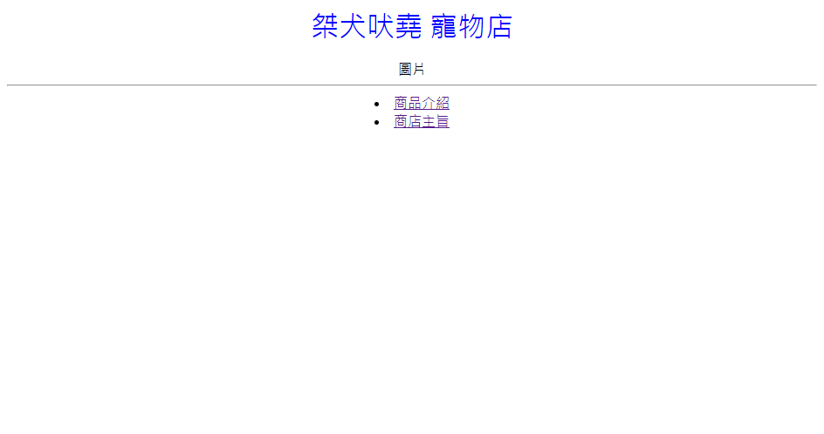
DEMO-首頁

Slide 7
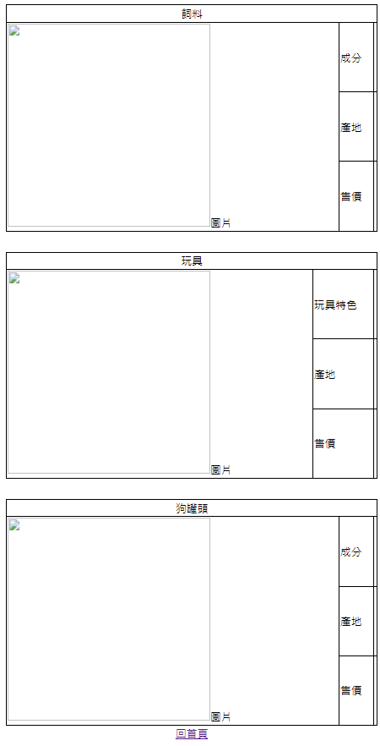
DEMO-商品介紹

Slide 8
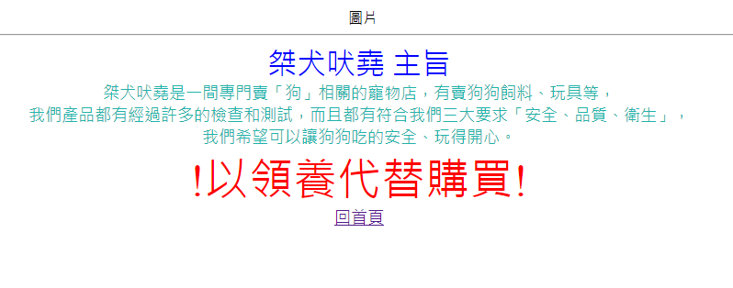
DEMO-商店主旨

Slide 9
預計網頁效果
增加產品數量
狗狗品種介紹
增加背景圖片
回首頁:https://frank1110932031.github.io/1110932031/

